Slide 1
PITCH · ACOMPANHAMENTO ACADÊMICO
trilha.
Mais do que
lembrar prazos,
ajudamos a
concluir cada
etapa.
Sua jornada acadêmica, organizada.
CLAREZA · PROGRESSO · CONTINUIDADE
EQUIPE
Emerson · Mhell
Adriana · Marcos Paulo
Notes:
CAPA — 15 segundos. Apresentem a Trilha e a equipe: Emerson, Mhell, Adriana e Marcos Paulo. Uma plataforma para organizar a jornada acadêmica.

Slide 2
ETAPA 1 · ENTENDER ANTES DE CRIAR
Mais uma agenda resolveria o problema?
A escola percebe atrasos em trabalhos, avaliações, atividades e projetos.
A situação
O desafio
A pergunta
Os alunos já consultam agendas, calendários, grupos de mensagens e sistemas acadêmicos.
Mesmo com essas ferramentas, continuam esquecendo ou adiando responsabilidades.
Como ajudar a compreender, priorizar e concluir tarefas com conexão limitada?
Fonte: Etapa 1 + situação-problema original
02 / 10
Notes:
PROBLEMA — 30 segundos. Alunos já usam agendas, calendários e grupos de mensagens, mas ainda acumulam atividades. Informações dispersas e dificuldade de planejar a execução são hipóteses a investigar, não causas comprovadas.

Slide 3
ETAPA 1 · INSIGHT CENTRAL
Saber quando vence não basta.
O aluno precisa saber o que fazer agora, como avançar e quanto falta para terminar.
O aluno precisa saber o que fazer agora, como avançar e quanto falta para terminar.
O QUE FAZER AGORA
COMO AVANÇAR
QUANTO FALTA
Prioridade explicável
Pequenas etapas
Progresso visível
Fonte: Etapa 1 · Insight central
03 / 10
Notes:
IDEIA CENTRAL — 25 segundos. Saber o prazo não basta. A Trilha mostra o que fazer agora, como avançar e quanto falta para terminar. Explique prioridade, pequenas etapas e progresso visível.

Slide 4
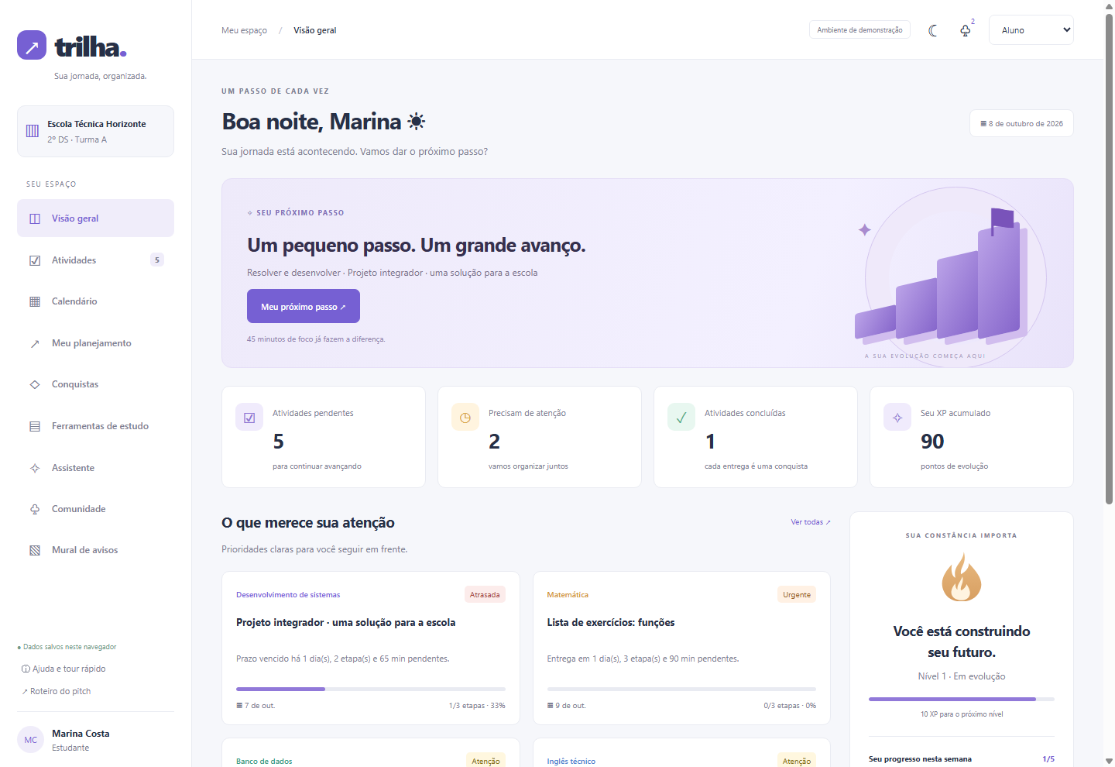
ETAPA 6 · TELA 1 · ENTRADA + VISÃO GERAL
O primeiro contato já mostra o que fazer
Seleção de perfil no topo e painel do aluno orientado à ação.
Entrada demonstrativa
Aluno, professor e administrador sem login real.
Resumo imediato
Pendências, urgências, conclusões e XP.
Ação principal
Meu próximo passo destaca a etapa prioritária.
Dashboard do aluno: prioridades, próximo passo e indicadores
Fonte: Etapa 6 · Telas recomendadas 1 e 2
04 / 10
Notes:
DASHBOARD — 30 segundos. Mostre a captura real. O aluno encontra prioridades explicáveis e a ação Meu próximo passo. Pendências, conclusões e XP são calculados a partir dos dados locais demonstrativos.

Slide 5
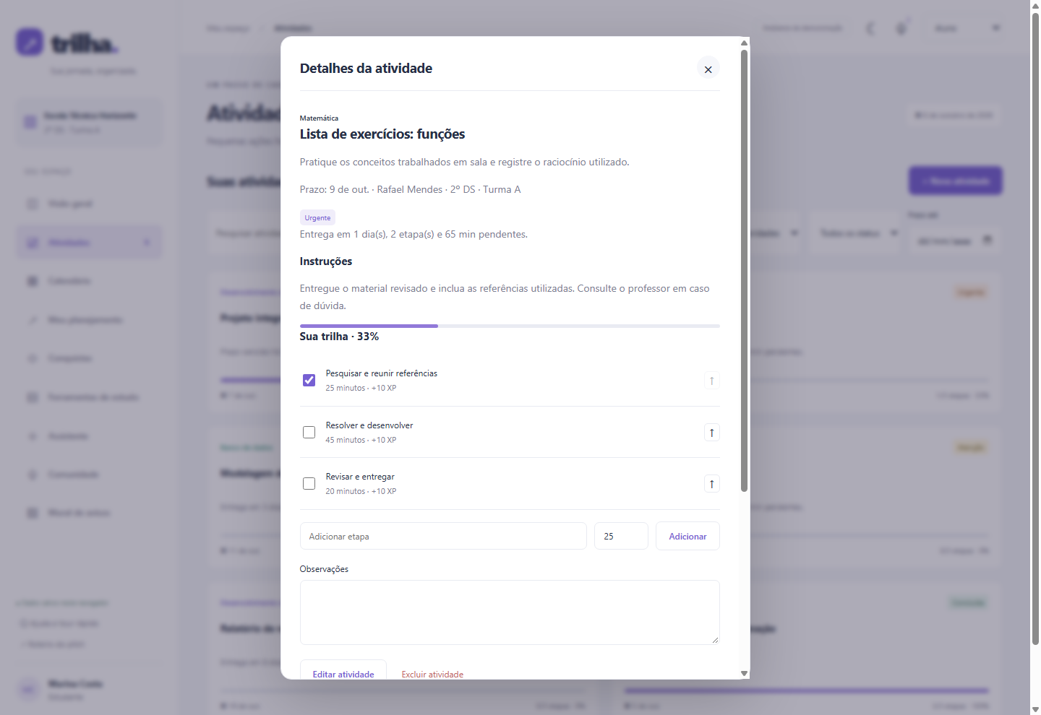
ETAPA 6 · TELA 2 · ATIVIDADE E ETAPAS
Transformar um trabalho longo em ações possíveis
Instruções, prazo oficial, esforço e progresso no mesmo painel.
Consultar e planejar
Descrição, disciplina, docente e prazo.
Personalizar a trilha
Adicionar etapas e reorganizar sua ordem.
Registrar e acompanhar
Concluir, desfazer, observar percentual e solicitar prorrogação.
Detalhe da atividade com checklist funcional
Fonte: Etapa 6 · Tela recomendada 3
05 / 10
Notes:
ATIVIDADE E ETAPAS — 40 segundos. O professor publica a atividade. O aluno consulta prazo, instruções e etapas com tempo estimado. Cada etapa concluída atualiza progresso e XP; desfazer mantém os cálculos coerentes. XP não é nota.

Slide 6
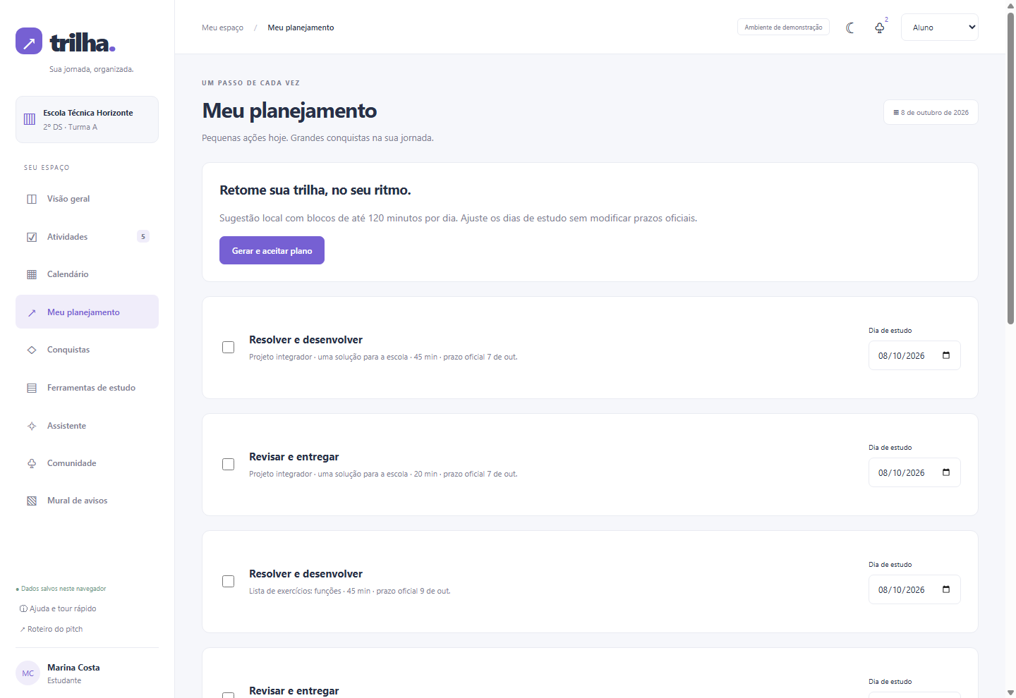
ETAPA 6 · TELA 3 · RECUPERAÇÃO
Recuperar o planejamento, um dia de cada vez
Pendências ordenadas por prazo e esforço, sem mudar as regras da turma.
Identificar pendências
Atividades atrasadas e próximas do vencimento.
Aceitar ou ajustar
Salvar plano pessoal e editar o dia de estudo.
Preservar prazo oficial
A sugestão não concede prorrogação automaticamente.
Plano aceito com etapas e dias de estudo ajustáveis
Fonte: Etapa 6 · Tela recomendada 4 + diferencial
06 / 10
Notes:
RECUPERAÇÃO — 30 segundos. Quando há pendências acumuladas, o plano organiza etapas por prazo e esforço. O aluno pode ajustar os dias de estudo, sem alterar prazos oficiais.

Slide 7
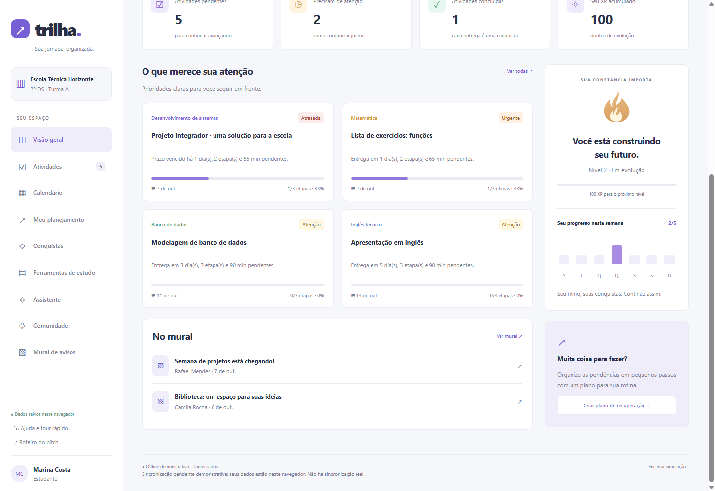
ETAPA 3 · RESTRIÇÃO 1 · OFFLINE
A jornada continua com conexão limitada
Dados locais e cache da aplicação sustentam as ações essenciais.
IndexedDB
Atividades, progresso, notas e demais registros.
PWA + cache
Recarga sem rede após uma visita à versão de produção.
Limite atual
Nenhum servidor conectado; não há novidades remotas nem sincronização real.
Indicador local e simulação offline explicitamente identificada
Fonte: Etapa 3 · Offline-first e critérios de aceitação
07 / 10
Notes:
OFFLINE — 30 segundos. IndexedDB guarda os dados e a PWA permite recarga sem rede após a primeira visita à versão de produção. Simular offline não desliga a conexão. Não há servidor nem sincronização real.

Slide 8
ARQUITETURA · IMPLEMENTAÇÃO ATUAL
Uma aplicação local com responsabilidades separadas
Arquitetura do protótipo; bibliotecas sugeridas no Markdown não são todas utilizadas.
01
02
03
Interface e navegação
Regras de negócio
Persistência local
React 19 + TypeScript estrito + Vite. CSS responsivo e rotas hash; componentes de formulário e diálogo.
domain.ts centraliza prioridade, progresso, XP e recuperação. Assistente interpreta intenções locais.
storage.ts acessa IndexedDB e serializa gravações. localStorage mantém preferências e perfil.
CAMADA OFFLINE
demo.ts contém seed e quiz. Service worker guarda arquivos da versão de produção para recarga sem rede.
Fonte: Etapa 6 · Direção técnica + código implementado
08 / 10
Notes:
ARQUITETURA — 25 segundos. React e TypeScript formam a interface. Regras locais calculam prioridade, progresso e XP. IndexedDB persiste os registros. A mesma base local conecta os perfis demonstrativos.

Slide 9
FECHAMENTO · POSICIONAMENTO
De uma lista de prazos para uma jornada de execução.
Mais do que lembrar prazos, ajudamos você a concluir cada etapa.
Mais do que lembrar prazos, ajudamos você a concluir cada etapa.
CLAREZA
PROGRESSO
CONTINUIDADE
Saber por onde começar
Ver cada etapa avançar
Seguir no próprio ritmo
Fonte: Síntese do posicionamento do documento
09 / 10
Notes:
VALOR E PRÓXIMO PASSO — 30 segundos. Retome clareza, progresso e continuidade. O protótipo é funcional; o próximo passo é validar com alunos e docentes se a organização da rotina melhora. Não há resultado educacional medido.

Slide 10
TRILHA · SUA JORNADA, ORGANIZADA.
Obrigado!
Mais do que lembrar prazos, ajudamos você a concluir cada etapa.
Emerson · Mhell · Adriana · Marcos Paulo
Notes:
ENCERRAMENTO — 15 segundos. Agradeçam e encerrem com a mensagem: mais do que lembrar prazos, ajudamos você a concluir cada etapa. Tempo sugerido total: 4min30s, com 30 segundos de margem para transições.

